Slide 1
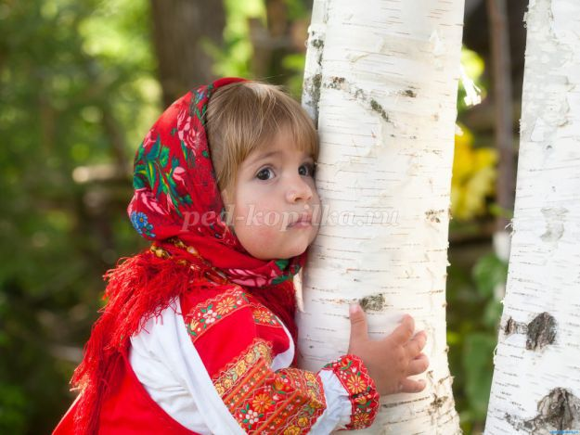
Духовно-нравственное воспитание дошкольников

Slide 2
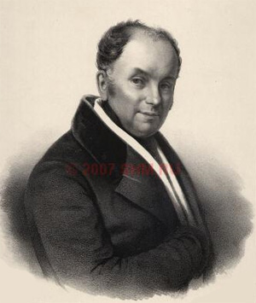
Воспитание должно образовывать человека и
гражданина. Человек –
здравая душа в здравом теле.
Гражданин – нравственность, просвещение, искусство, самостоятельность.
В. А. Жуковский

Slide 3
Актуальность
Общество нуждается в воспитании
не только образованных людей, но и
воспитанных.
В современном мире ребенок
окружен множеством сильных
источников позитивного и негативного воздействия на
его интеллект и чувства.
Ребенку важно знать принципы нравственности и последствия нарушения этих принципов для
окружающих людей.

Slide 4
В дошкольном возрасте происходит активное накопление нравственного опыта и обращение к духовной жизни.
Духовность – проявление духа в мире и человеке, объединяющее начало общества, выраженное в виде моральных ценностей и традиций, сконцентрированное в религиозных учениях и практиках, … образах искусства.
Нравственность – внутренняя установка человека действовать со согласно своей совести.
(Толковый словарь русского языка)

Slide 5
Нравственность
-совокупность норм и правил, регулирующих отношения людей в обществе на основе общественного мнения, стимулирующих или тормозящих их поведение и деятельность; состояние взаимосочувствия со всем миром, но прежде всего со всем народом

Slide 6
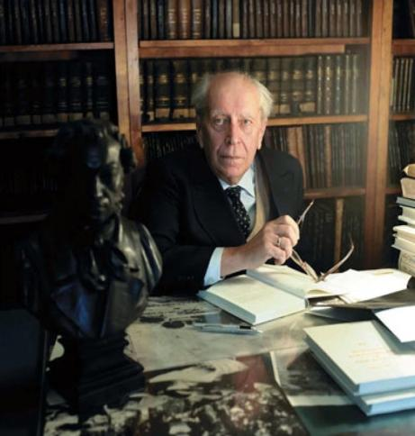
Духовность
– нравственно-эстетическое
состояние человека,
выражающееся в
приверженности таким
ценностям, как свобода,
гуманизм, социальная
справедливость, истина, добро,
красота, в бесконечном внутреннем диалоге,
направленном на познание тайны своего назначения
и смысла жизни.
Академик Б. Т. Лихачев

Slide 7
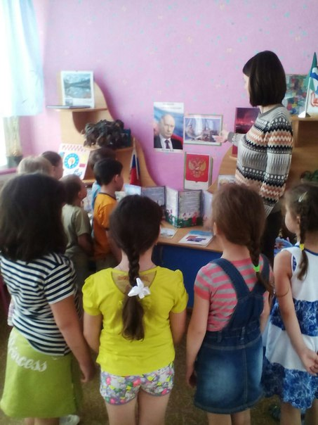
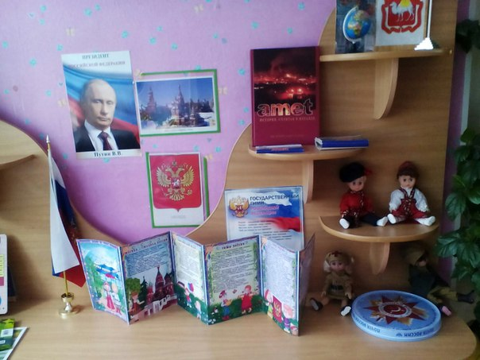
Цель:
Формирование нравственной личности,
содействие духовному опыту,
приобщение к ценностям культуры

Slide 8
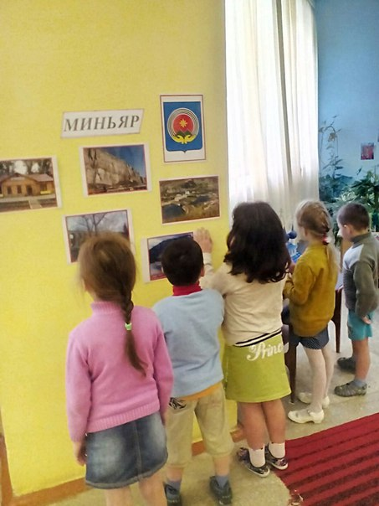
Познавательные задачи:
привить интерес детей к истории своей страны, своего народа, пробудить чувство сопричастности к ней;
способствовать формированию чувств любви к Родине на основе изучения национальных культурных традиций;
познакомить детей с символикой
России, Свердловской области,
района, города;
развить представления детей о
традициях семьи ; преемственности,
связывающей разные поколения.

Slide 9
Развивающие задачи:
способствовать развитию:
интеллектуальных способностей;
мышления; речи; воображения;
эмоционально-волевой сферы

Slide 10
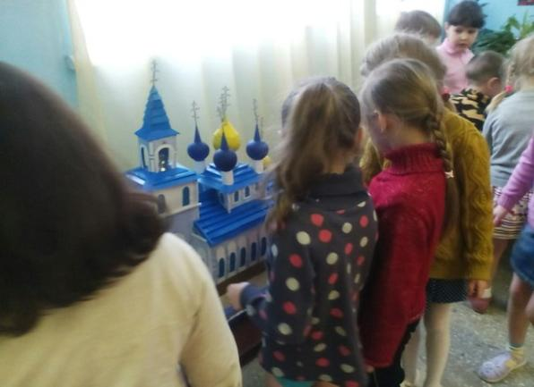
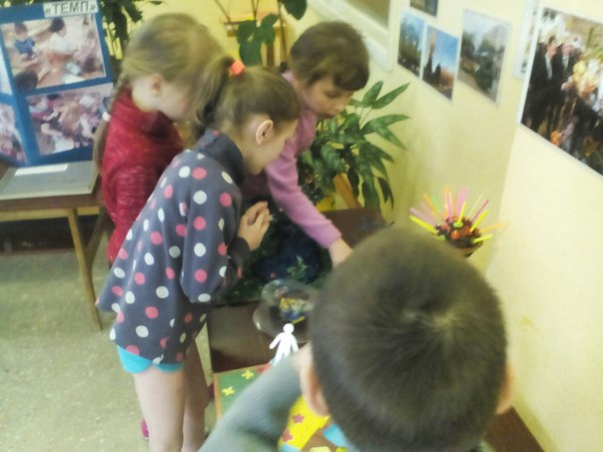
Воспитательные:
воспитывать любовь и уважение к
Отчизне: ее народу, истории, культуре,
святыням, традициям народа;
воспитывать уважение к
нравственным нормам;
учить различать добро и зло,
хорошие и плохие поступки,
прощать обиды, быть отзывчивыми,
внимательными к сверстникам и
старшим;
создать условия для проявления
ребенком заботливого отношения к окружающим,
способности к сопереживанию, сорадости

Slide 11
Духовные традиции
народной а культуры

Slide 12
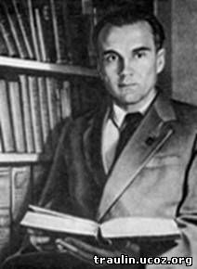
Духовная жизнь ребенка
полноценна лишь тогда,
когда он живет в мире
игры, сказки, музыки, фантазии,
творчества. Без этого он –
засушенный цветок.
В. Сухомлинский

Slide 13
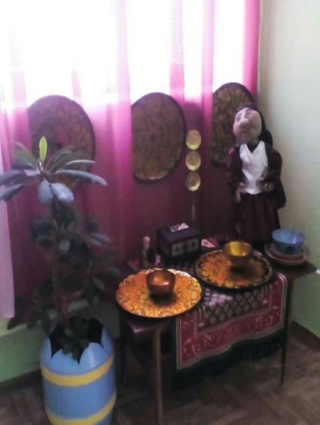
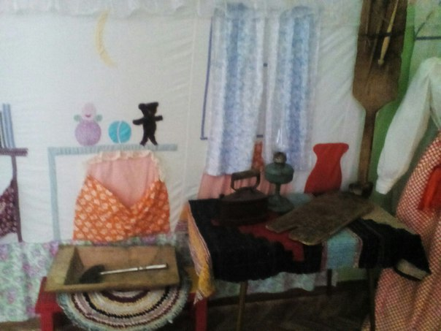
Виды деятельности
познавательная деятельность: чтение исторической и художественной литературы, сказок; посещение краеведческого музея; познавательные беседы; работа с народным календарем, экскурсии, целевые прогулки по улицам нашего села.

Slide 14
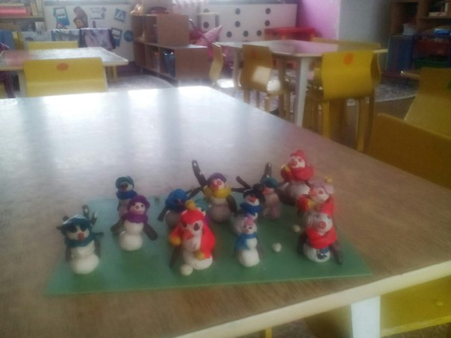
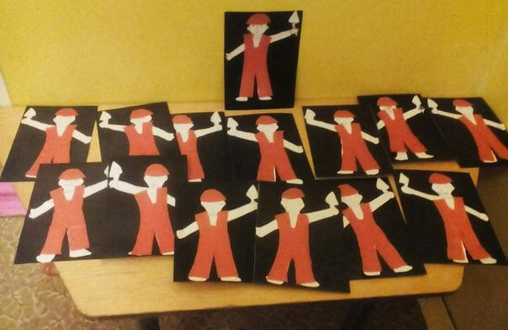
творческая продуктивная деятельность: изготовление аппликаций, фигурок, конструкций, поделок, рисунков;

Slide 15
нравственная деятельность: уроки любви и доброты, знакомство с православными традициями и ценностями;

Slide 16
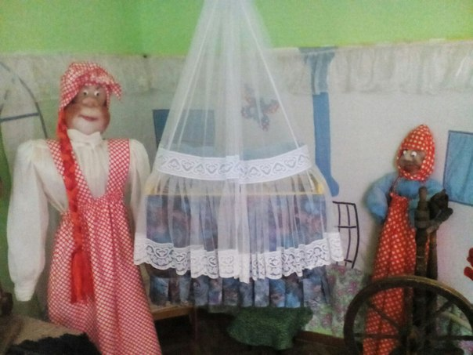

Slide 17
Духовно-нравственное воспитание позволяет сформировать у дошкольников:
мировоззрение;
гражданскую позицию;
семейные ценности;
нравственные ориентиры

Slide 18
Духовно-нравственное воспитание,
утверждение идеалов добра, милосердия и
справедливости , являются важнейшей
миссией не только религиозной организации,
но и общества в целом. Такие ценности во все
времена скрепляли наше Отечество,
формировали национальные традиции и
моральные устои. Сегодня они позволяют
России сохранить свои исторические корни и
культурно-духовную самостоятельность.

